Slide 1
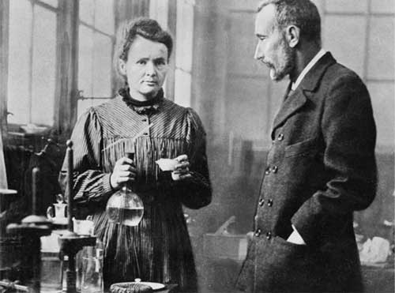
美丽的颜色
艾芙·居里

Slide 2
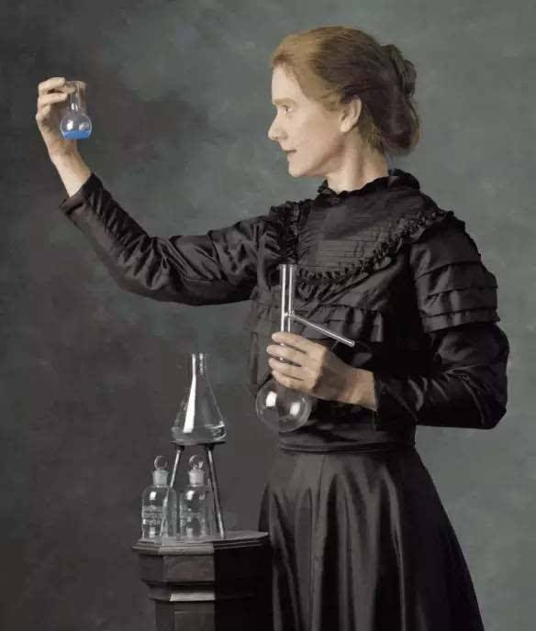
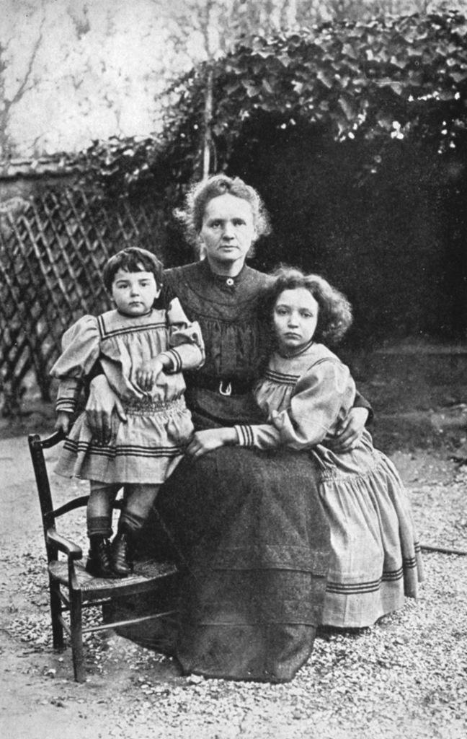
说说你知道的居里夫人的轶事

Slide 3

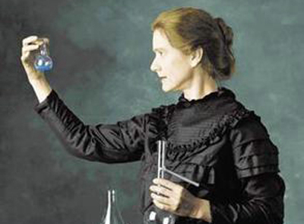
人物介绍
玛丽亚·斯克沃多夫斯卡-居里（Marie Skłodowska-Curie，1867年11月7日－1934年7月4日），通常称为玛丽·居里或居里夫人，波兰裔法国籍女物理学家、放射化学家。玛丽·居里的成就包括开创了放射性理论，发明了分离放射性同位素的技术，以及发现两种新元素钋（Po）和镭（Ra）。在她的指导下，人们第一次将放射性同位素用于治疗癌症。她是巴黎大学第一位女教授，也是获得两次诺贝尔奖的第一人。但她最终因接触放射性物质，死于白血病。1995年，她与丈夫皮埃尔·居里一起移葬先贤祠。

Slide 4
居里夫人是世界著名的科学家，她的伟大不仅在于她的工作成果对人类已经做出了贡献。在其道德品质、思想境界方面，也许比单纯的才智成就方面还要大。
爱因斯坦曾这样评价过著名的女科学家居里夫人：在所有的著名人物中，她是唯一不被荣誉所腐蚀的人。
她说：“我们不应该虚度一生。我们必须有恒心，尤其要有自信心。”

Slide 5
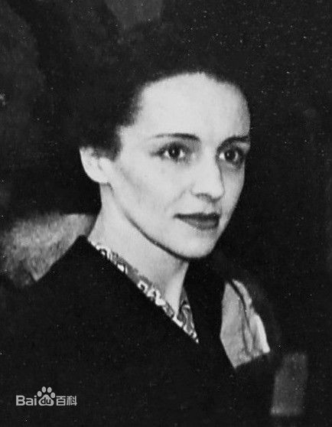
艾芙·居里（Ève Denise Curie Labouisse，1904年12月6日－2007年10月22日），法国科学家皮埃尔·居里（Pierre Curie）与玛丽·居里（Marie Curie）的小女儿，伊伦·约里奥-居里（Irène Joliot-Curie）之妹。优秀的音乐教育家和人物传记作家。
1954年11月19日嫁给美国驻希腊大使Henry Richardson Labouisse, Jr。
1937年在母亲居里夫人去世3周年之际，她发表了《居里夫人传》一书。2007去世。

Slide 6
伊雷娜·约里奥-居里（Irène Joliot-Curie，1897-1956），本名伊雷娜·居里，居里夫妇的女儿。与其夫约里奥-居里（外国妇女出嫁后通常随夫姓，而这对夫妇为纪念居里这一伟大姓氏，采取了夫妻双姓合一的方式）合作于1932年发现一种穿透性很强的辐射，后确定为中子；1934年发现人工放射性物质，并对裂变现象进行研究。1935年夫妻共获诺贝尔化学奖。夫妻俩还于1948年领导建立了法国第一个核反应堆。

Slide 7
美丽的颜色
艾芙·居里
说出你想探究的问题

Slide 8
生字词积累
zào
zhì
xū
微妙 燥热 沥青 骤雨 窒息 吹嘘
荧光 筋疲力尽 和颜悦色
炽(chì)热 猝(cù)死 镭（léi） 钋(pō)
踱（duó）
yíng
jīn

Slide 9
美丽的颜色
艾芙·居里
说出你想探究的问题

Slide 10
自学指引
1、居里夫人有哪些人格魅力？请在文中勾画旁批；
（请分析居里夫人的形象）
2、你怎么理解题目《美丽的颜色》？
3、文中引用了不少居里夫人自己的话，找出来读一读，结合上下文说说引用这些资料的好处；
4、这篇文章是居里夫人的小女儿写的，文章不只是客观记叙居里夫妇发现镭的过程，作者的情感是如何体现的？
……

Slide 11
人物形象探究
1、痴迷科学
段1：这种艰苦而且微妙的快乐。
段17：玛丽像期盼已经答应给的玩具的小孩一样，怀着热切的好奇。
“看哪……看哪！”这个青年妇人低声说着。……在黑暗中，在寂静中，两个人的脸都转向这些微光，转向这射线的神秘来源，转向镭，转向他们的镭！玛丽的身体前倾，热切地望着，他此时的姿势，就像一小时前在她睡着了的孩子床头看着孩子一样。
2、不畏艰难，刻苦钻研
工作环境艰苦，设施简陋，工作负荷重，镭的提取难度大等，体现了居里夫人敬业和吃苦的精神。

Slide 12
人物形象探究
3、以苦为乐，乐观坚强
“然而我们生活中最美好而且最快乐的几年，还是在这个简陋的旧棚屋中度过的。”
“虽然我们的工作条件给我们许多困难，但是我们仍然觉得很快乐。”
“这个时期是我丈夫和我的共同生活中的英勇时期。”
4、坚韧执着，保持专注
段7:1898年到1902年，居里先生和夫人就是在这种条件之下工作的。
段13：工作日变成了工作月，工作月变成了工作年。

Slide 13
题目的含义——美丽的颜色
双重含义：
1、表层意：美丽的颜色指镭发出的“略带蓝色荧光”，颜色很美丽；
2、深层意：二是指居里夫人热爱科学、不懈追求、淡泊名利的态度和精神。

Slide 14
文中引用了不少居里夫人自己的话，找出来读一读，结合上下文说说引用这些资料的好处；
（1）真实还原当时的场景和感受，增加文章的真实性和说服力；
（2）转换叙述视角，变换节奏，使文章更为生动。

Slide 15
美丽的颜色
艾芙·居里
作者的情感是如何体现的呢？

Slide 16
作者的情感是如何体现的呢？
不断变换的称谓
有些幽默感的语言
生动的细节描写
……

Slide 17
这篇文章是居里夫人的小女儿写的，文章不只是客观记叙居里夫妇发现镭的过程，作者的情感是如何体现的呢？
“若是下雨，雨水就以一种令人厌烦的轻柔的声音”
——有些幽默感的语言
“她独自一个人就是一家工厂。”
——敬仰、爱戴、体贴、心疼
“有一天，玛丽像期盼别人已经答应给的玩具的小孩一样，怀着热切的好奇心说……..这个物理学家和颜悦色地……”
——神情描写，比喻为一个小孩子，尽显温柔和对科学的痴迷
“两个人的脸都转向这些微光，转向这射线的神秘来源，转向镭，转向他们的镭！玛丽的身体前倾，热切地望着，他此时的姿势，就像一小时前在她睡着了的孩子床头看着孩子一样。”
——慢动作细节描写，笔触细腻，尽显居里夫妇内心的激动和期盼。

Slide 18
再读课文，语言品味，根据示例完成下列任务：
文中有很多富有意味的语句，进行品读，试着做批注：
批注：这句话凸显的是此次科学研究的难度大，时间长。工作难度超出了预期，但居里夫妇浑然不觉，对科学的热爱使他们沉醉其中，痴迷不已。也体现了两位科学家勇于挑战的精神。
示例：工作日变成了工作月，工作月变成了工作年，比埃尔和玛丽没有失掉勇气。这种抵抗他们的额材料迷住了他们

Slide 19
自学指引
再读课文，语言品味，根据示例完成下列任务：
文中有很多富有意味的语句，进行品读，试着做批注：
批注：“一种奇异的新的开始”指居里夫人踏上了科学新征程，开始了对镭的研究。“艰苦而且微妙的快乐”，“艰苦”是指环境的酷暑和严寒，条件的简陋，钻研过程的劳累和艰辛，但由于对科学的热爱，所以主观感觉很快乐。
这是一个奇异的新的开始，这种艰苦而且微妙的快乐，两次都挑选了最简陋的布景。

Slide 20
居里夫人名言
弱者坐待时机；强者制造时机。
我们应该不虚度一生，应该能够说：“我已经做了我能做的事。”
在成名的道路上，流的不是汗水而是鲜血，他们的名字不是用笔而是用生命写成的。
我们每天都愉快地过着生活，不要等到日子过去了才找出它们的可爱之点，也不要把所有特别合意的希望都放在未来。
我要把人生变成科学的梦，然后再把梦变成现实。

Slide 21
列夫·托尔斯泰名言
1．人生不是一种享乐，而是一桩十分沉重的工作。
2．人生的价值，并不是用时间，而是用深度去衡量的。
3．一切利己的生活，都是非理性的动物的生活。
4．心灵纯洁的人， 生活充满甜蜜和喜悦。
5.人不是因为美丽才可爱,而是因为可爱才美丽。

